Slide 1
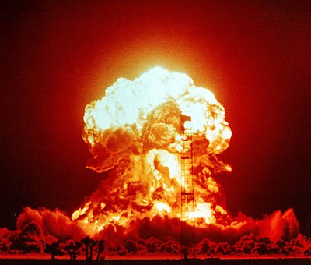
Реакции Цепные и Ударные (бомбардировки)
Подведение итогов

Slide 2
Цепная реакция
Пример:
Важное замечание: Реакция происходит под действием нейтрона и в результате реакции должно получиться несколько нейтронов. Если в результате реакции получается только 1 нейтрон, то цепной она не является!

Slide 3
Коэффициент размножения нейтронов
Теоретически каждая реакция примера может привести к 3м новым реакциям. Практически какая-то часть нейтронов в реакцию не вступает и покидает вещество.
Тогда отношение среднего числа вторичных нейтронов (появившихся вследствие реакции) к среднему числу первичных нейтронов (способных вызвать реакцию) называется коэффициентом размножения.

Slide 4
Коэффициент размножения нейтронов
K<1 – затухающая реакция
K=1 – тлеющая реакция
K>1- лавинная реакция
В природе при малом количестве вещества большинство нейтронов уходят из него, не создавая новых реакций, однако при увеличении вещества вероятность ухода уменьшается. Масса чистого вещества при которой при шарообразной форме становится k>1. Называется критической массой.

Slide 5
Коэффициент размножения нейтронов
В ядерных реакторах лишние нейтроны поглощаются поглотителями и поддерживается k=1.

Slide 6
Что надо знать
Общее уравнение реакции.
Уметь самим написать реакцию не нужно. Надо уметь найти на оснований уравнений сохранения массового и зарядового числа один неизвестный элемент или число k

Slide 7
Хитрый вопрос
В цепной ядерной реакции
В цепной ядерной реакции теряется 60% вторичный нейтронов.
В каком состоянии находится реакция?

Slide 8
Решение
Допишем уравнение
Найдём k₀: 235+1=140+94+k₀
Отсюда k₀=236-234=2
Если 60% нейтронов теряется, то 40% остаётся. 2×0,4=0,8
Это меньше 1, реакция затухает.

Slide 9
Ударная реакция
Происходит столкновение 2х ядер, в результате получается что-то.
Встречается в звёздах (редко), в экспериментальных установках и в заданиях ЕГЭ. Например.
Найти состав ядра элемента X

Slide 10
Обратим внимание!!!
Эта реакция не является цепной т.к.
Происходит не под действием нейтрона
Выделяется только 1 нейтрон, в цепной должно выделятся минимум 2
Кроме нейтрона должно быть 2 осколка.
Для того, чтобы не классифицировать её как цепную достаточно не выполнения любого из этих 3х условий.
Примечание: одним из элементов левой части может быть гамма квант. Например:

Slide 11
Решение
Рассмотрим элемент X. Исходя из закона сохранения массового числа, количество нуклонов у него n=4+9-1=12
Из закона сохранения зарядового числа количество протонов у него n_{p}=2+4-0=6
Тогда количество нейтронов n_{n}=n-n_{p}=12-6=6
Ответ: 6 нейтронов и 6 протонов

